Slide 3
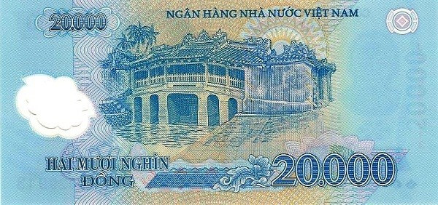
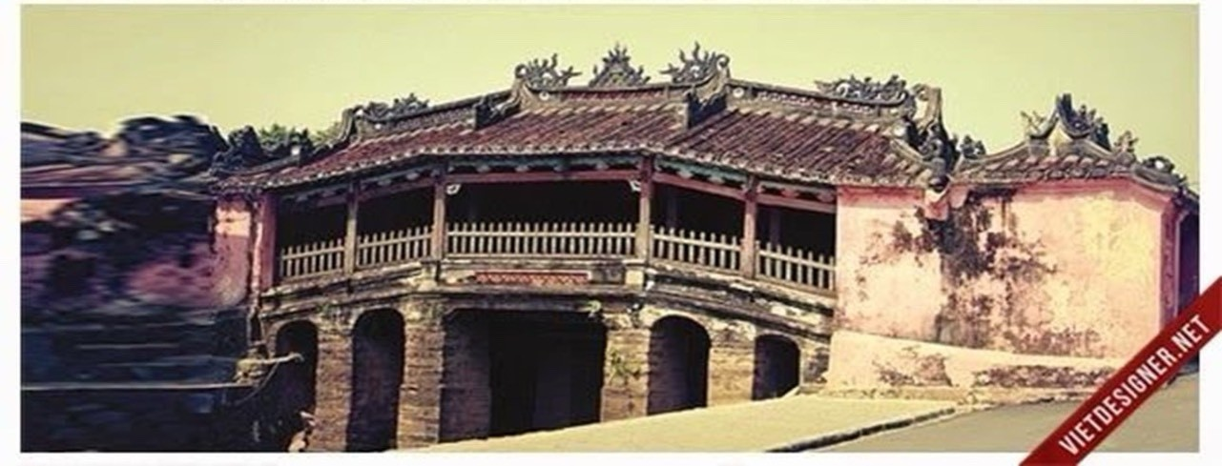
Chùa Cầu (Hội An)

Slide 4
Vùng Duyên hải miền Trung
Bài 14. Phố cổ Hội An (Tiết 1)

Slide 5
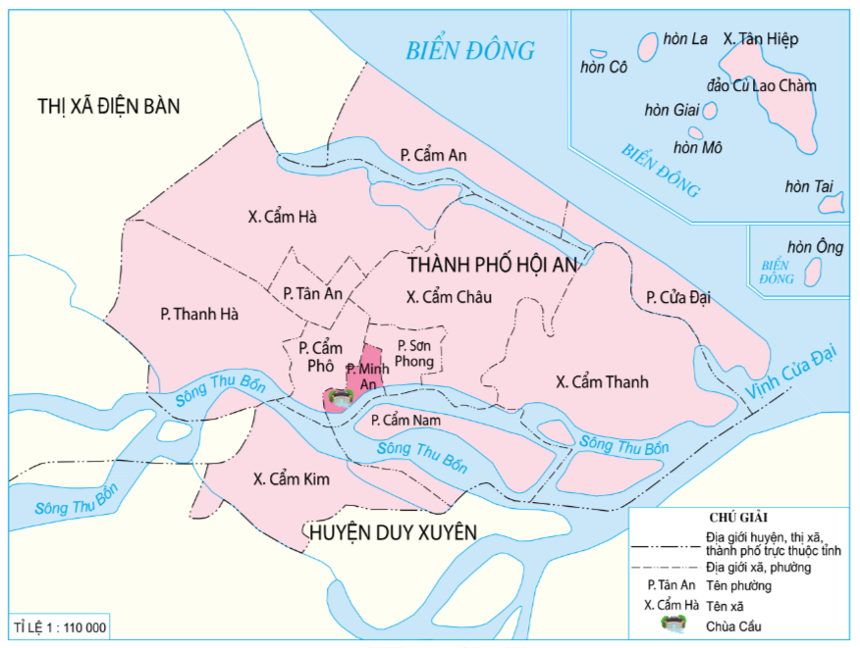
1. VỊ TRÍ ĐỊA LÍ
Hình 2. Lược đồ hành chính thành phố Hội An

Slide 6
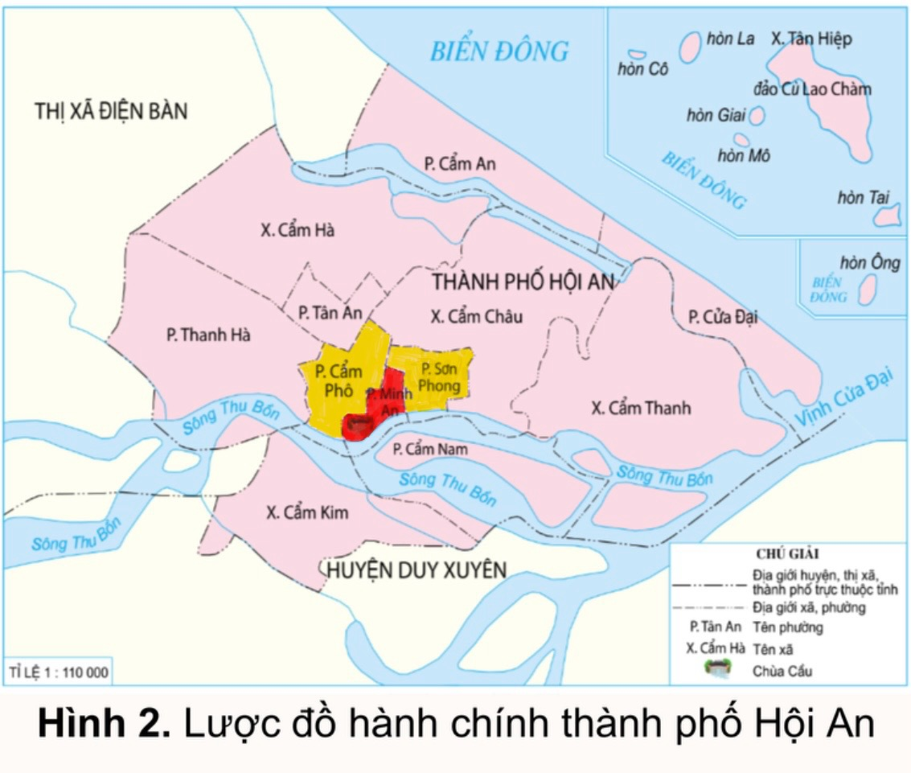
P. Minh An
Sông Thu Bồn
Hình 2: Lược đồ hành chính thành phố Hội An
Phố cổ Hội An nằm ở phường nào? Phường đó tiếp giáp với các phường và dòng sông nào?

Slide 7
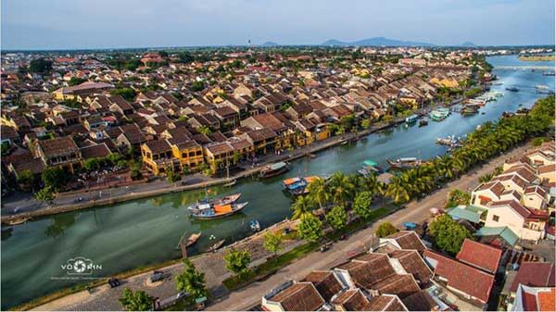
2. MỘT SỐ CÔNG TRÌNH TIÊU BIỂU CỦA PHỐ CỔ HỘI AN

Slide 9
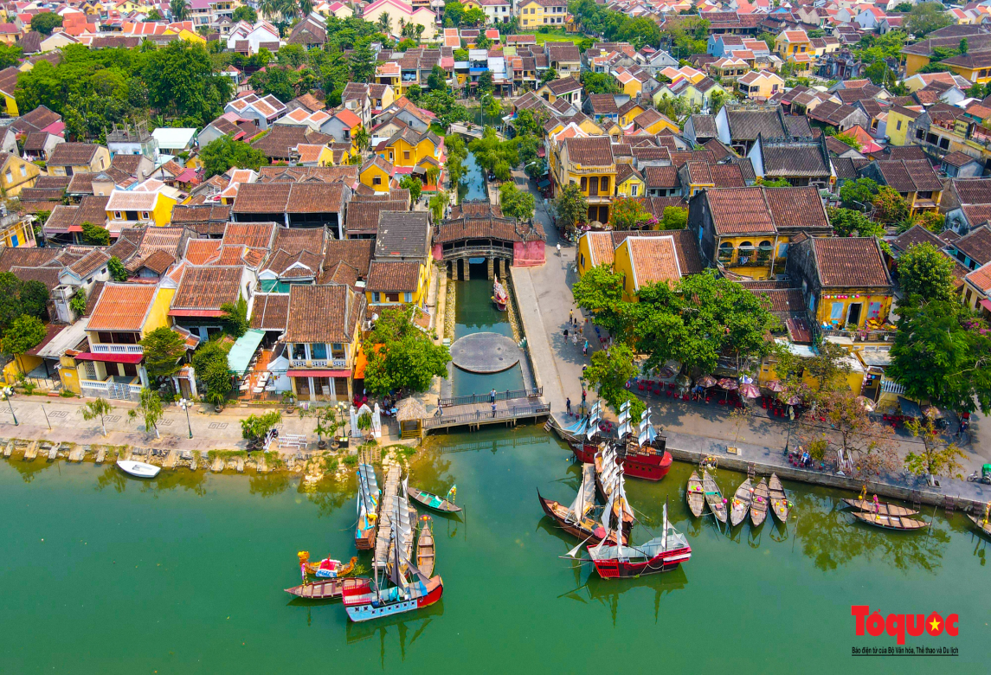
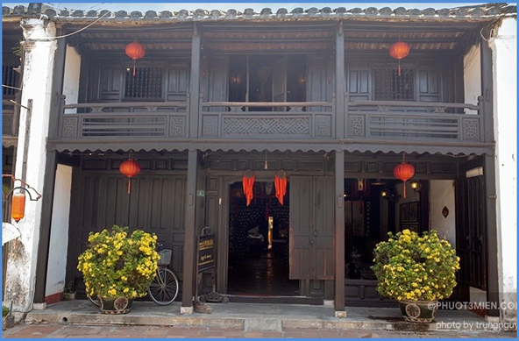
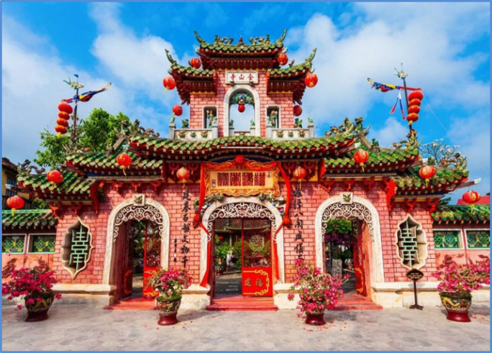
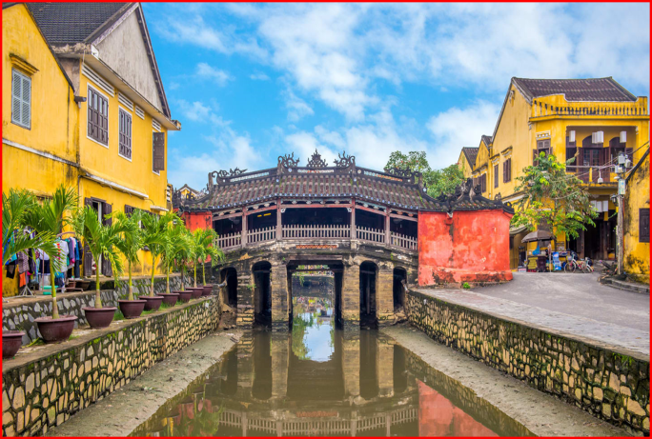
Nhà cổ Phùng Hưng
Có 1130 di tích cổ
Hội quán Phúc Kiến
Chùa Cầu

Slide 10
LÀM VIỆC NHÓM
Cả lớp đọc thông tin, quan sát hình 3,4,5 trong SGK từ trang 77 đến trang 79 và hoàn thành Phiếu học tập sau:
PHIẾU HỌC TẬP
MÔ TẢ CÔNG TRÌNH KIẾN TRÚC TIÊU BIỂU
STT | Tên công trình | Điểm nổi bật về kiến trúc | Dán/ vẽ hình minh họa
1
2
3

Slide 11
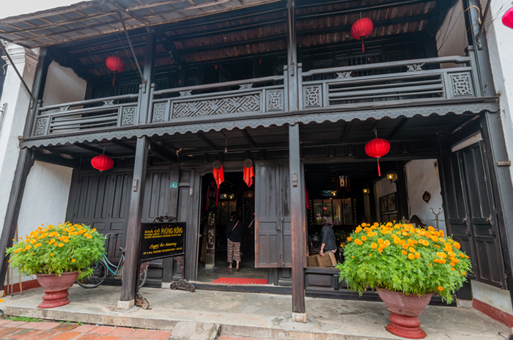
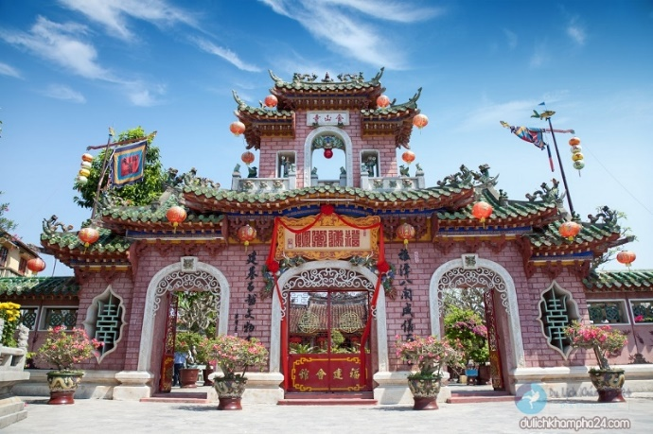
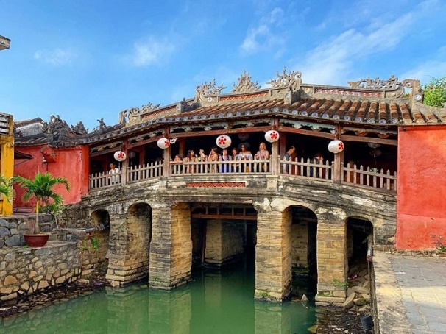
LÀM VIỆC NHÓM
Nhóm 1
Nhóm 2
Nhóm 3
Nhà cổ Phùng Hưng
Hội quán Phúc Kiến
Chùa Cầu

Slide 12
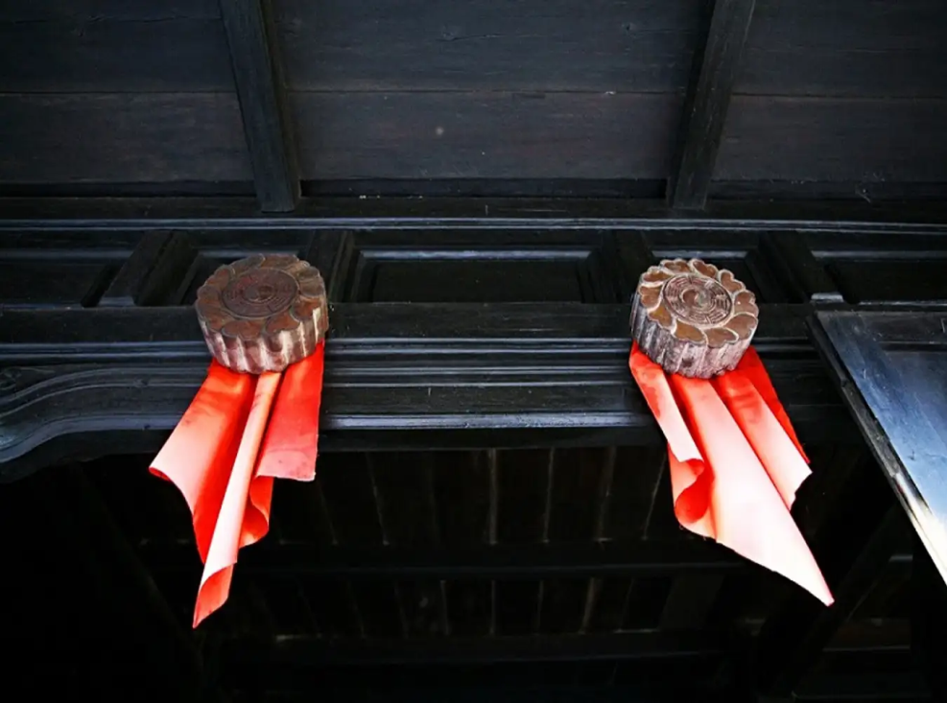
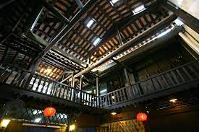
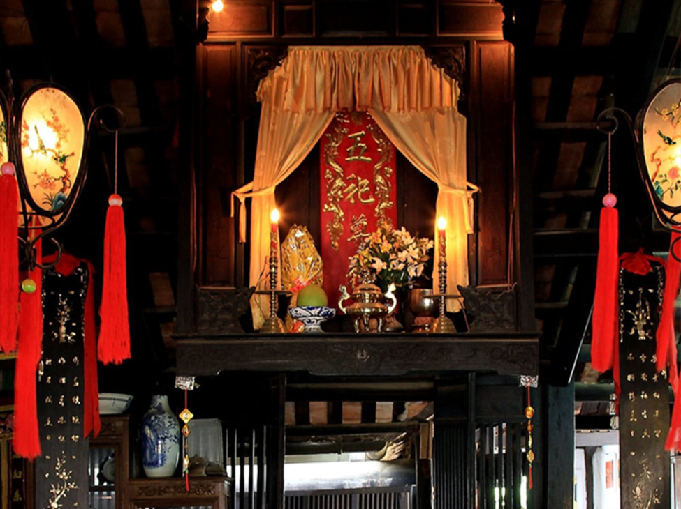
Mặt tiền nhà cổ Phùng Hưng
Hai mắt cửa
Mái nhà ở gian giữa có 4 hướng
Bên trong nhà cổ

Slide 13
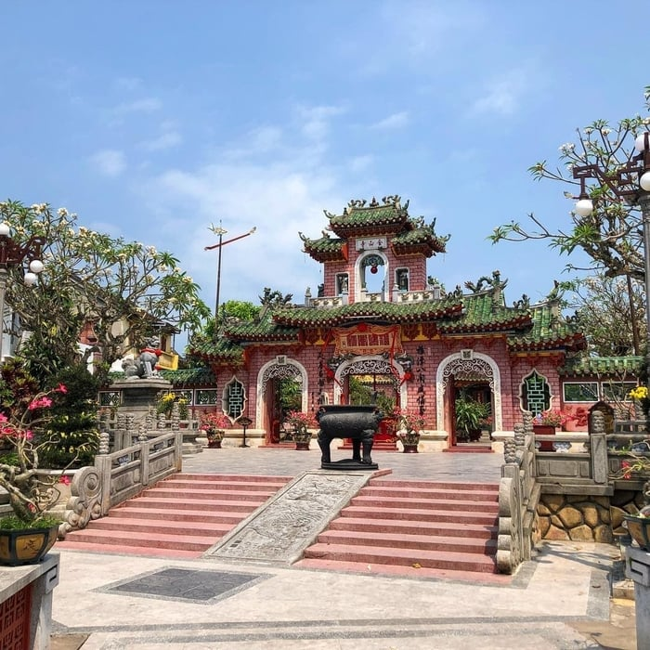
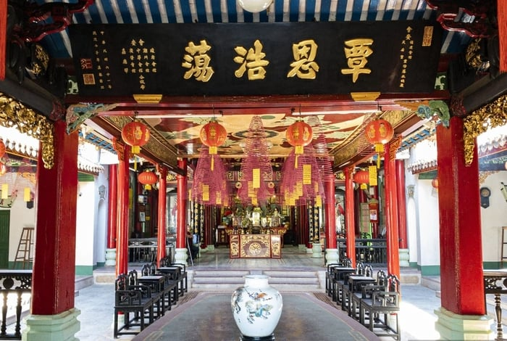
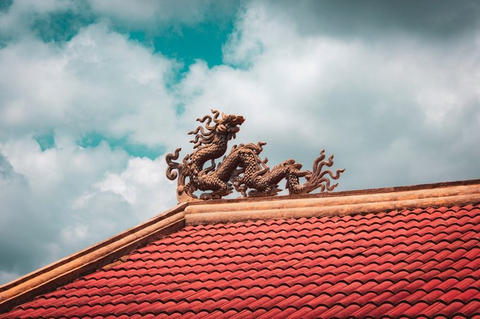
Khuôn viên rộng lớn
Khu vực chính điện
Chạm khắc tinh xảo

Slide 14
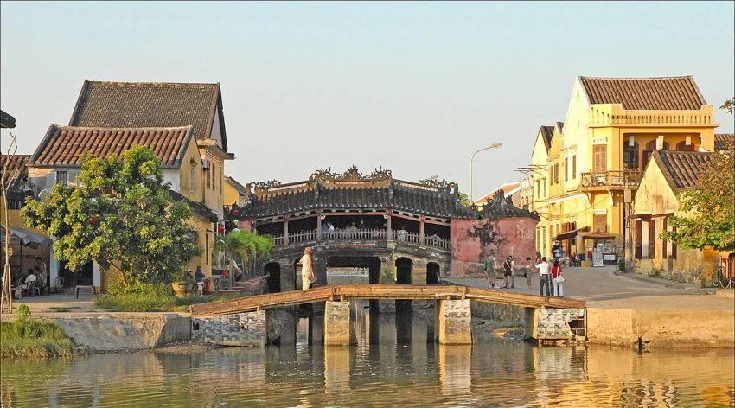
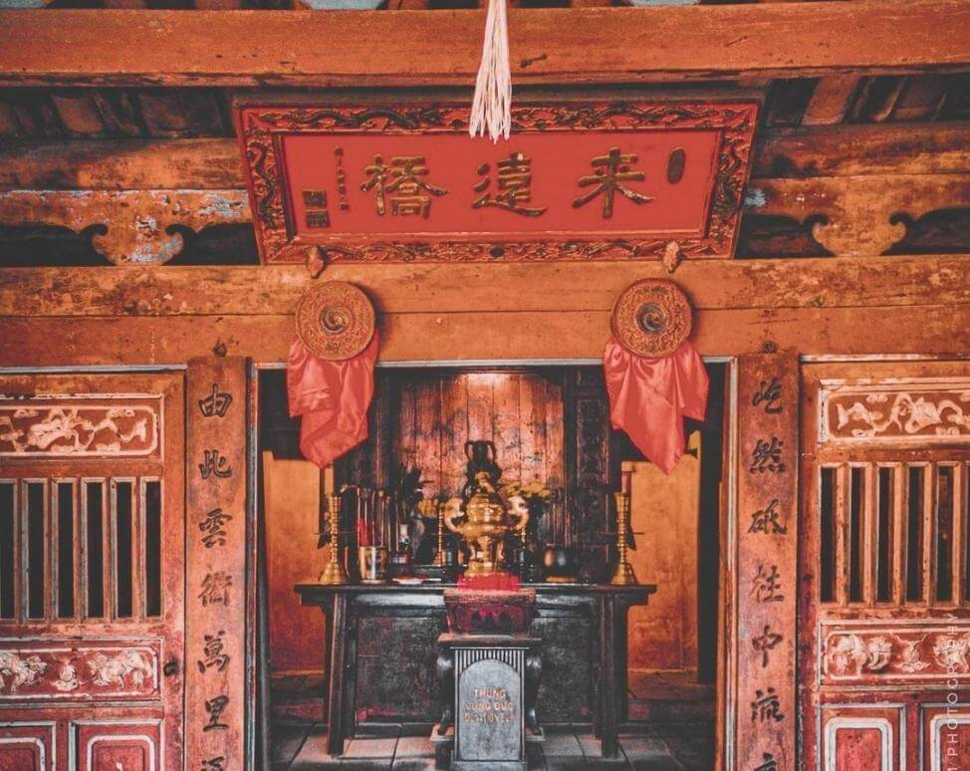
Chùa Cầu
Nơi thờ thần Bắc Đế Trấn Vũ

Slide 16
Chùa Cầu (Hội An)

Slide 17
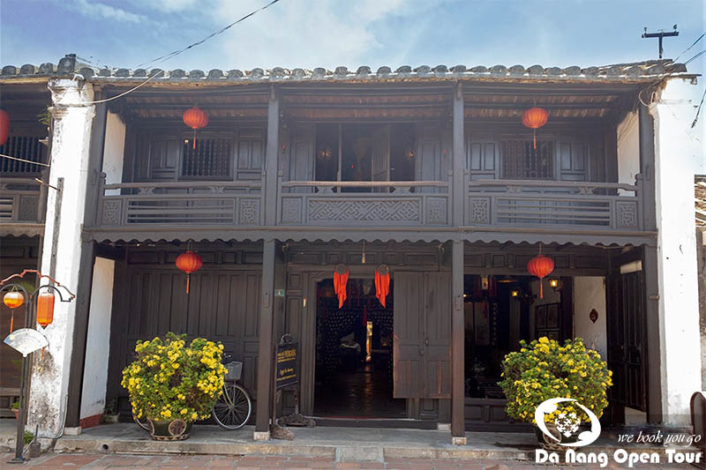
Chùa Cầu
Nhà cổ Phùng Hưng

Slide 18
Phiếu học tập Đọc thông tin trang 79 – 80 SGK kết hợp với việc tìm kiếm tư liệu trên sách, báo và internet, hãy nêu: 1. Những biện pháp đã được thực hiện tốt trong công tác bảo tồn và phát huy di sản ở Hội An................................................................................. 2. Những vấn đề ảnh hưởng đến công tác bảo tồn và phát huy di sản ở Hội An ..................................................................................................................... https://znews.vn/hoi-an-co-nguy-co-bi-huy-hoai-vi-ap-luc-du-lich-ha-tang-qua-tai-post1339337.html.

Slide 19
XIN CHÂN THÀNH CẢM ƠN
KÍNH CHÚC QUÝ THẦY CÔ MẠNH KHỎE
CHÚC CÁC EM CHĂM NGOAN

